Slide 1

Фестиваль педагогического мастерства
«От педагога к педагогу»
Цветная циклограмма-как одна из форм перспективного планирования работы старшего воспитателя.
Подготовила:
старший воспитатель
Франчук Н.В.
1кв.категория.

Slide 2
Проектирование работы с учётом:
 | Должностные обязанности, методическое сопровождение(формы деятельности)
 | Номенклатура дел, ведение документации
 | График работы
 | Административно-управленческие мероприятия.

Slide 3
Условные обозначения:
 | Час взаимодействия:
 |  | Педсовет.
 | ₡ | Семинары, практикумы и др.
 |  | Консультации
 |  | Планерки, методобъединения, педчас.
 | Проверка документации воспитателей и специалистов
,, | Осуществление контроля \анализа Наблюдение, посещение, обход групп. Заполнение таблицы в ГУГЛ.
 | Открытые просмотры нод, конкурсов,смотров, посещение мероприятий КО, фестивалей и пр.
 | Работа с документацией
☞ | Заседания МППК ( нпр.Совещания при заведующем, заседание комиссии по стимулирующим выплатам.)
✵ | Организация и проведение культурно-досуговых мероприятий
 | Организация взаимодействия с семьями воспитанников.

Slide 4
Календарный учебный график
Режим работы | Учреждение осуществляет деятельность по пятидневной рабочей неделе в режиме с 12 часовым пребыванием воспитанников; выходные дни: суббота, воскресенье, нерабочие праздничные дни. Группы, функционирующие в режиме полного рабочего дня (12-часового пребывания) – пятидневная рабочая неделя с 7.00 до 19.00 часов, выходные дни: суббота, воскресенье, нерабочие праздничные дни. Группы, функционирующие в режиме сокращенного рабочего дня (10-часового пребывания) – пятидневная рабочая неделя с 8.00 до 18.00 часов; выходные дни: суббота, воскресенье, нерабочие праздничные дни.
Продолжительность учебного года | для групп общеразвивающей направленности с 01.09.2016-31.05.2017
 | для групп компенсирующей направленности с 01.09.2016-30.06.2017
Количество недель в учебном году | для групп общеразвивающей направленности -38
 | для групп компенсирующей направленности-42
Перечень реализуемых программ | Образовательная программа дошкольного образования с изменениями и дополнениями, принята на педагогическом совете, протокол № 1 от 31.08.2016 г., утверждена приказом заведующего № 65 от 31.08.2016 г., нормативный срок освоения 6 лет. Адаптированная образовательная программа с изменениями и дополнениями принята на педагогическом совете, протокол № 1 от 31.08. 2016 г, утверждена приказом заведующего № 65 от 31.08.2016 г.

Slide 5
Сроки проведения диагностики( мониторинга) | Педагогическоая: 1этап: с 03.10. по 21.10 2016 г.; 2 этап с 03.04. по 28. 04.2017
 | Логопедическая : 1этап: с 01.09 по 16.09.2016, 2 этап: с 10.01по 27.01.2017; 3 этап: с 10. 05 по 26.05 2017 г.
Планируемый перечень и сроки проводимых мероприятий :
Культурно-досуговая направленность | 24.10. по 31.10.2016 г. - цикл «Золотая осень!» 23.12. по 30.12.2016 г. – цикл «Зимушка – зима!» с 01 по 06. 03.2017 г. – цикл « Женский день – 8 марта!» 30-31мая 2017 г.– «Выпускной бал» (Группы «Пчелки», «Звездочки»)
Физкультурно-оздоровительная направленность | 1 сентября 2016 г. – День здоровья (по двум корпусам) 17.02.- 21.02.2017.г - цикл «День Защитника Отечества», День здоровья, спортивный праздник «Наши Защитники» (по двум корпусам) 31марта – День здоровья. 30 июня - «Детсадовская олимпиада-2017»
Конкурсы | 2 -3 неделя сентября – общедетсадовский конкурс рисунков «Эмблема детского сада» 2-3 неделя октября – групповой конкурс детско-родительских поделок «Причуды осени» 3-4 неделя декабря – общедетсадовский конкурс «Зимние фантазии». 1 неделя апреля - групповой конкурс детско-родительских поделок « К звездам!»

Slide 6
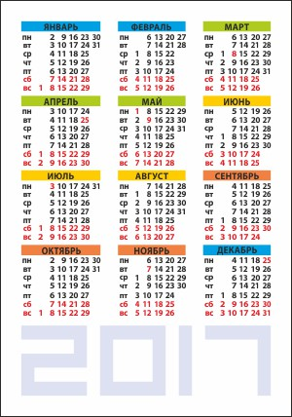

Slide 7
Сентябрь
пн |  | & | 6 | 19 | 26
вт |  | & | 6 | 20 | 27
ср |  | 7 | N | N | 28
чт | U | 8 |  | 22 | 29
пт | 2 | : |  | К | 30
сб | 3 | 10 | 17 | 24
вс | 4 | 11 | 18 | 25

Slide 8
Октябрь
пн | & | 10 | 17 | А | &
вт |  | 11 | N | 25
ср | N |  | 19 | ¯
чт | МК |  |  | ¯
пт | 7 | : | К\В | ¯
сб | 1\8 | 15 | 22 | 29
вс | 2\9 | 16 | 23 | 30

Slide 9
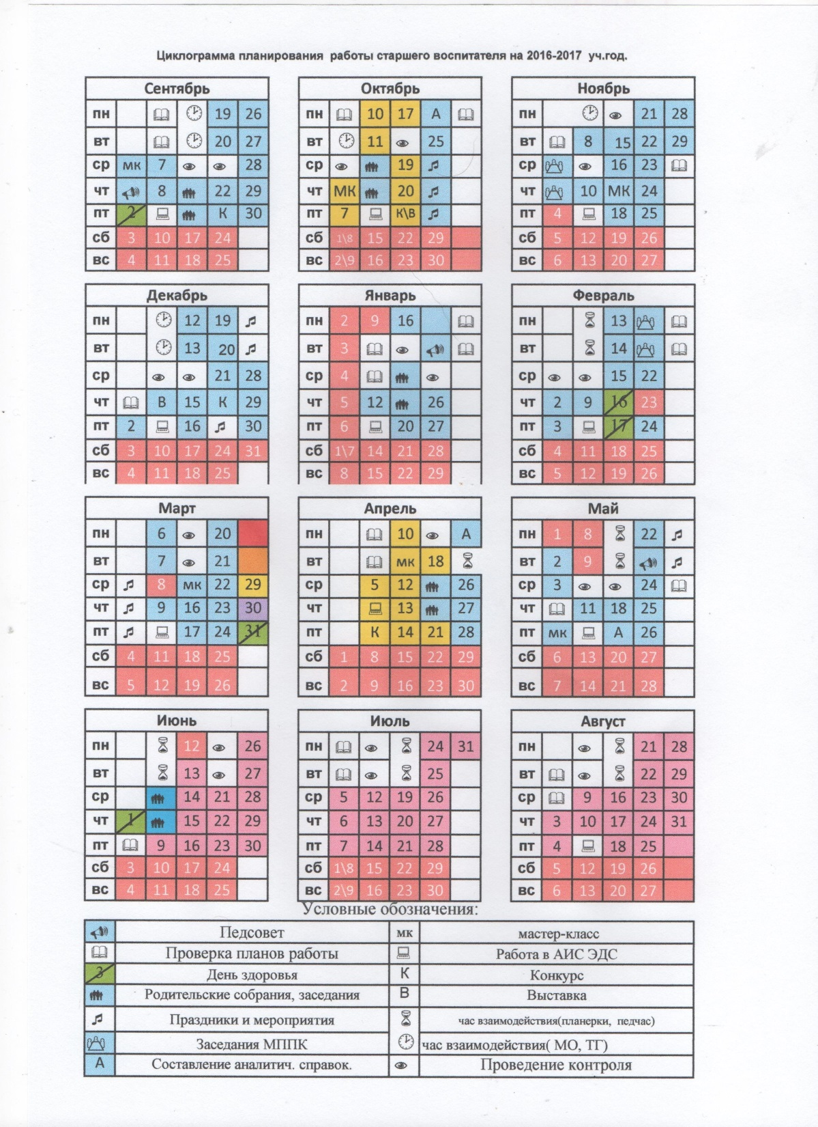

Slide 10
Планирование-одна из важных функций управления ДОУ, которое обеспечивает планомерную, систематическую, рациональную и эффективную работу всех направлений деятельности с учетом специфики ДОУ .

Slide 11

Спасибо за внимание!

